Slide 1
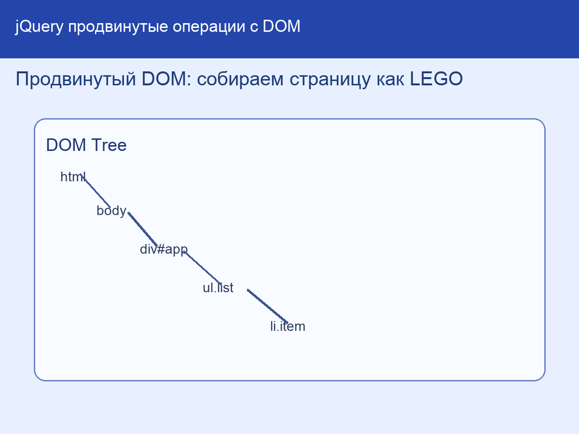
Продвинутый DOM: собираем страницу как LEGO
• На этом уровне мы не только красим элементы, но и перестраиваем DOM.
• По W3Schools, ключевые группы методов: insert, remove, traverse, clone.
• Это нужно для списков задач, чатов, фильтров, карточек товаров.
• Хорошая практика: менять минимальный участок дерева, а не всю страницу.
• Чем чище структура DOM, тем проще поддержка и выше производительность.
• Будем изучать методы как набор инструментов конструктора.
Курс: jQuery для детей 10-14 | Модуль: jQuery продвинутые операции с DOM | Основа: W3Schools

Slide 2
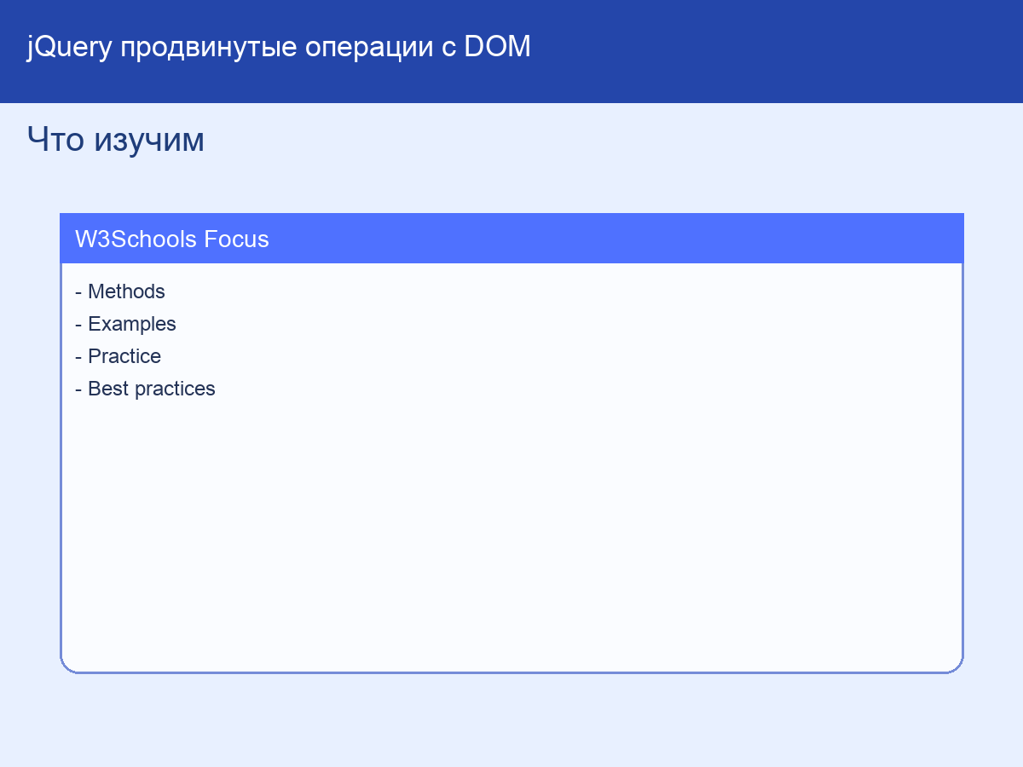
Что изучим
• append(), prepend(), before(), after() - разные точки вставки.
• remove(), detach(), empty() - разные сценарии удаления.
• clone(true) - копирование элемента вместе с обработчиками.
• parent(), parents(), children(), siblings(), next(), prev().
• find(selector) - поиск внутри конкретной ветки дерева.
• Как выбирать между обновлением узла и его пересозданием.
Курс: jQuery для детей 10-14 | Модуль: jQuery продвинутые операции с DOM | Основа: W3Schools

Slide 3
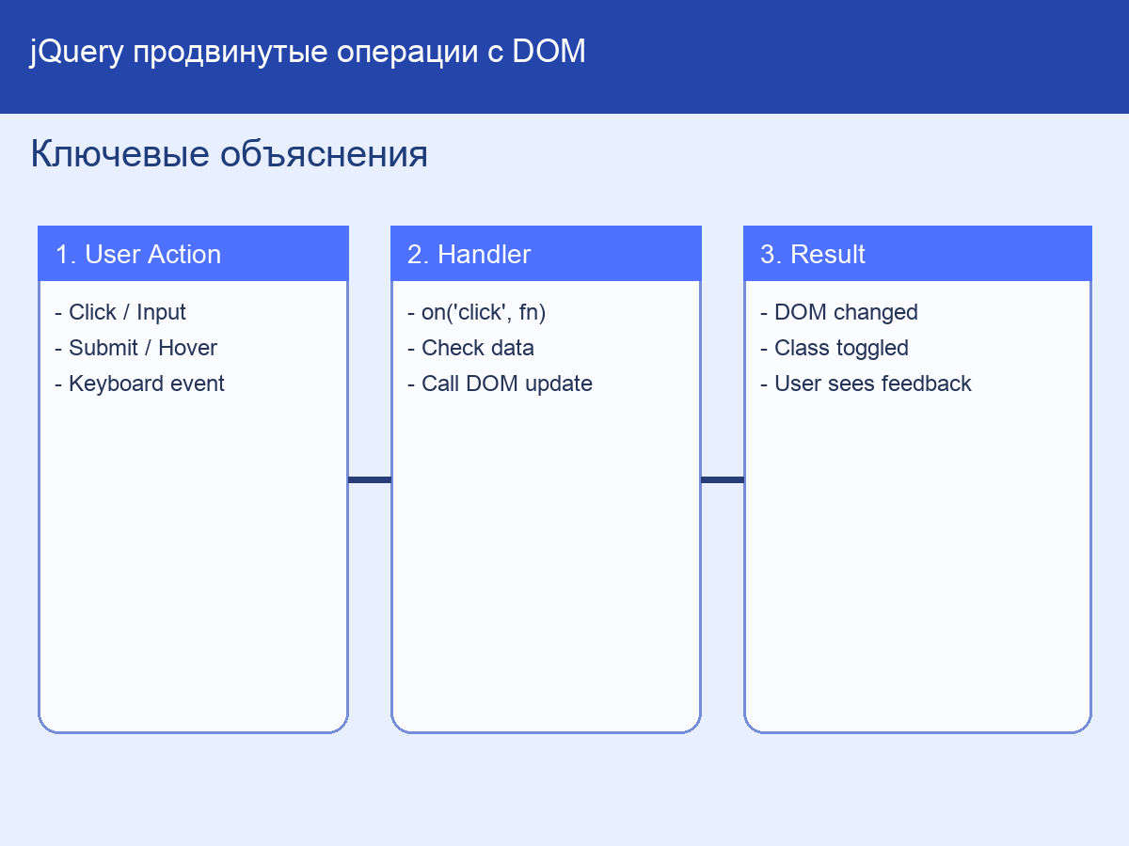
Ключевые объяснения
• append() и prepend() вставляют внутрь родителя.
• before() и after() вставляют рядом с текущим элементом.
• detach() удаляет элемент, но сохраняет данные/обработчики для возврата.
• children() смотрит только на 1 уровень, find() идет глубже.
• siblings() полезен для переключателей табов и аккордеонов.
• Ошибка новичка: много вложенных find(), где можно выбрать короче.
• Лайфхак: кешируй контейнер var $list = $('#list').
Курс: jQuery для детей 10-14 | Модуль: jQuery продвинутые операции с DOM | Основа: W3Schools

Slide 4
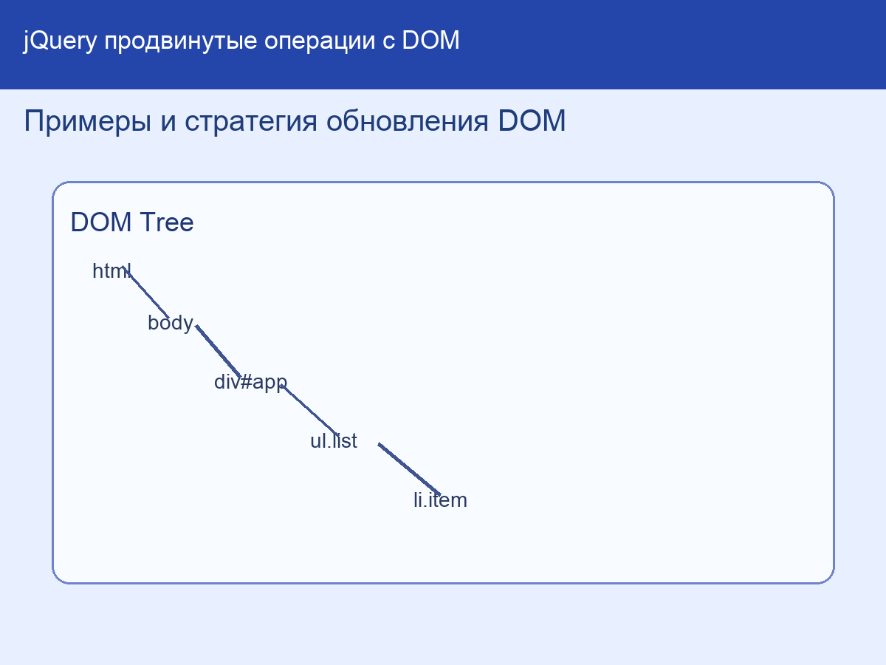
Примеры и стратегия обновления DOM
• $('#list').prepend('<li class="new">Новый</li>');
• $item.detach(); $('#archive').append($item);
• $card.clone(true).appendTo('#cards');
• $panel.find('.btn-save').prop('disabled', false);
• $node.siblings().removeClass('active'); $node.addClass('active');
• Стратегия: сначала выбрать корневой контейнер, потом работать внутри.
• Избегай полного перерисовывания, если меняется только маленький блок.
Курс: jQuery для детей 10-14 | Модуль: jQuery продвинутые операции с DOM | Основа: W3Schools

Slide 5
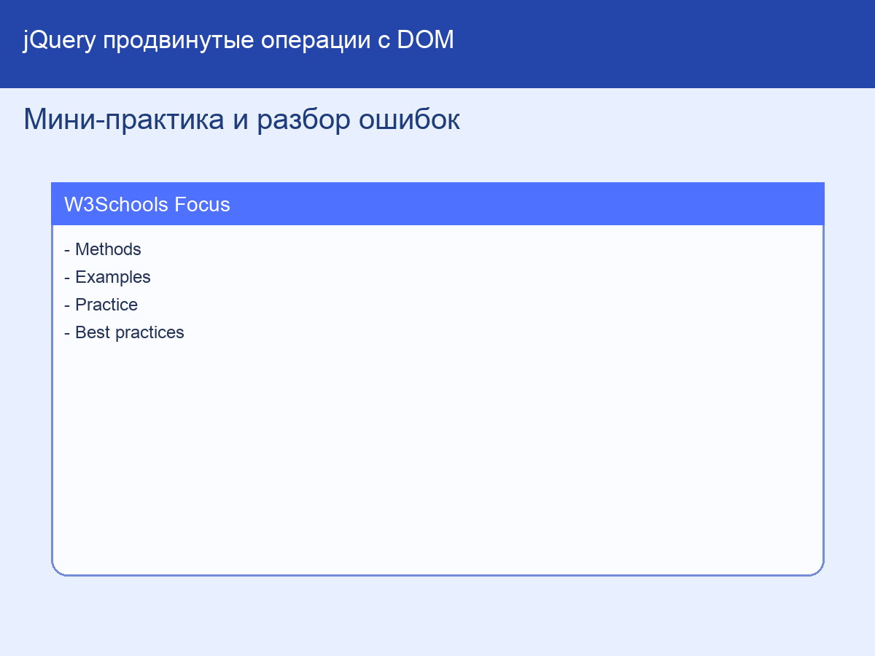
Мини-практика и разбор ошибок
• Собери TODO-список: добавление, удаление и перенос задач в архив.
• Сделай вкладки: активная вкладка подсвечивается, остальные нет.
• Добавь кнопку 'дублировать карточку' через clone(true).
• Проверь, где children() правильнее find().
• Найди лишние обращения к DOM и сократи их.
• Ответь: когда detach() лучше remove()?
Курс: jQuery для детей 10-14 | Модуль: jQuery продвинутые операции с DOM | Основа: W3Schools

Slide 6
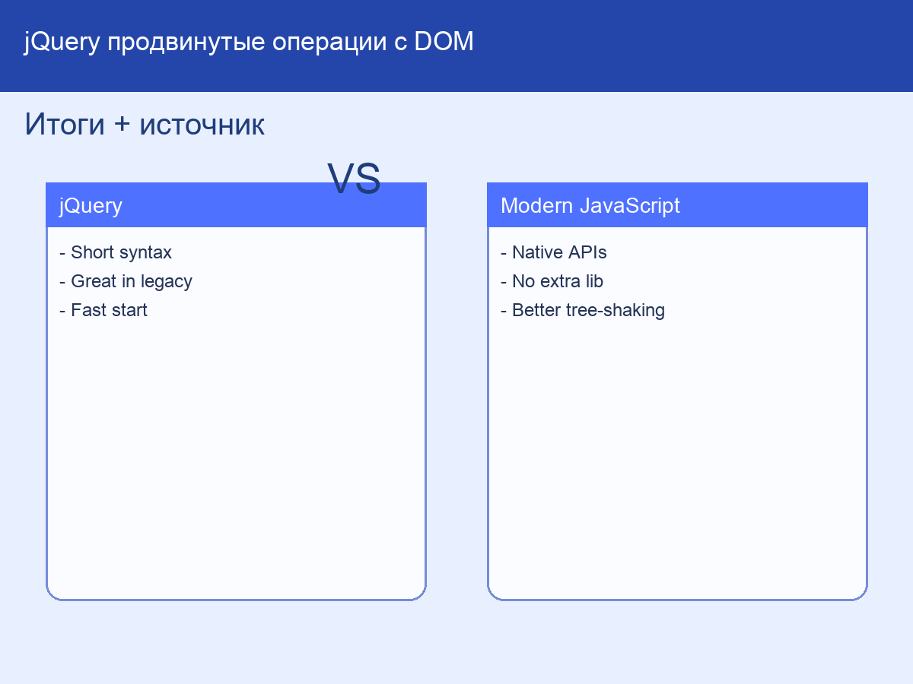
Итоги + источник
• Ты освоил продвинутые операции: вставка, удаление, копирование, обход.
• Ключ к хорошему коду: минимальные и точные изменения в DOM.
• Опора на W3Schools помогает быстро сверять методы и сигнатуры.
• Теперь можешь строить динамические интерфейсы с понятной структурой.
• Источник: W3Schools -> jQuery Traversing / HTML / DOM Manipulation.
• Финальная тема: сравнение jQuery и современного JavaScript.
Курс: jQuery для детей 10-14 | Модуль: jQuery продвинутые операции с DOM | Основа: W3Schools

